Slide 2
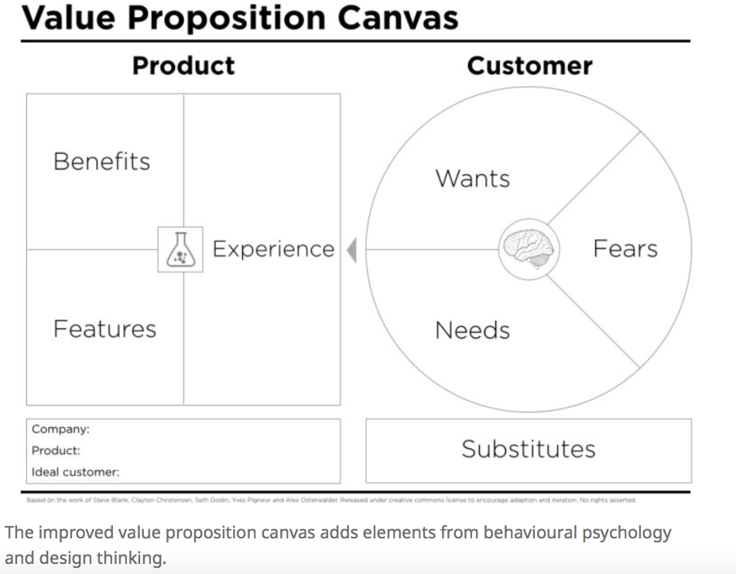
Compra de seguros para el hogar
Información clara, que le ayuda a comprender la oferta
-Información clara y completa que facilitar su compra
-Evitar filas en el banco
-Poder cotizar sin dar todos su datos
-Ayuda para entender la información que se le proporciona
-Flujo amigable
-Información clara y completa
-Chat bot pers
Acompañamiento de un personaje amigable, que le ayudará a resolver todas sus dudas y a terminar su compra satisfactoriamente.
-Comprar algo que no necesita
-Que su seguro no cubra lo que cree que cubre
- Es muy caro
-No tener información completa para poder decidir
Chat bot personalizado
BBVA Bancomer “Seguros de hogar”
Optimización de journey para cotizar y adquirir seguros para hogar de Bancomer y concretar la compra en línea.
Adultos de 26 a 40 años con casa propia

